Slide 1
Scuola dell’Infanzia «Karol Wojtyla»
Garbagnate Monastero
Anno scolastico 2021/2022

Slide 2
Scuola dell’Infanzia = risposta educativa ai bisogni dei bambini da 3/6 anni
Gestione educativo- didattica
(Insegnanti e Dirigente Dott.ssa Stefania Perego
Istituto Comprensivo di Molteno)
Responsabilità della struttura scolastica- mensa
(Comune di Garbagnate Monastero)
Non obbligatoria ma di libera SCELTA DELLE FAMIGLIE

Slide 3
«Il team docenti guarda a questi bambini come
a delle persone che arrivano
con UNA LORO STORIA
fatta di esperienze e di relazioni, con un loro modo
di guardare il mondo e di entrare in rapporto con esso.
Per questi bambini e bambine soggetti attivi impegnati
in un continuo processo di interazione coi pari, con gli adulti,
con l'ambiente, la cultura»

Slide 4
FINALITA’: « Star bene e sentirsi sicuri in un ambiente sociale allargato, vivendo serenamente tutte le dimensioni del proprio IO »
CONQUISTA DELL’AUTONOMIA
Saper interpretare e governare il proprio corpo chiedendo aiuto in caso di necessità
Saper vivere con curiosità e voglia di sperimentare le diverse attività, provando piacere nel far da sé
Sapersi orientare a livello spazio-temporale all’interno di un contesto normativo di riferimento
Saper compiere scelte autonome nel rispetto delle regole condivise
MATURAZIONE DELL’IDENTITA’ :
Imparare a conoscersi e ad essere riconosciuto come persona unica e irripetibile
Riconoscere ed esprimere in modo equilibrato emozioni e sentimenti
Maturare una sufficiente fiducia in sé stessi per costruire relazioni positive con l’altro, il nuovo, il diverso

Slide 5
SVILUPPO delle COMPETENZE
Saper esplorare, osservare, riflettere sulle esperienze, sviluppando abilità sensoriali, percettive, linguistiche, motorie, cognitive, sociali……
Acquisire la capacità di descrivere/raccontare/rielaborare le esperienze vissute traducendole in tracce personali o condivise col gruppo, utilizzando i vari linguaggi(grafico, verbale, musicale, pittorico…)
Sviluppare l’intelligenza creativa sia in senso estetico (arte) che scientifico (esperimenti) attraverso la capacità di osservare, porre domande, formulare ipotesi, esprimendo il proprio pensiero.
SVILUPPO SENSO di CITTADINANZA
Riconoscere l’altro da sé come portatore di bisogni, idee, punti di vista
Capacità di gestire i conflitti attraverso il dialogo
Costruire l’appartenenza al gruppo classe, alla comunità scolastica, al paese e al territorio
Percepire di essere cittadino del mondo attraverso la valorizzazione delle diversità
Percepirsi come abitante del pianeta terra, sviluppando sensibilità e rispetto verso la natura
Acquisire semplici consuetudini di base come attenzione ad uno sviluppo ecosostenibile

Slide 6
Come raggiungere queste FINALITA’ ?
Proponendo esperienze ricche e varie
Sperimentando e agendo in un ambiente stimolante
Pensando e riflettendo per arrivare a progettare
Costruendo relazioni affettive serene
Vivendo emozioni rassicuranti

Slide 8
ED ORA PARLIAMO DI … AMBIENTAMENTO
Cos’è???
È il periodo necessario affinché bambini, genitori ed insegnanti si integrino nel contesto comunicativo-relazionale che si realizza con il loro incontro nella Scuola dell’Infanzia
L’ambientamento è un momento molto delicato per i bambini.
Ma anche per le insegnanti e per voi genitori, soprattutto per le mamme…
Una parola che accompagna questo percorso (non dimentichiamola)
è EMOZIONI…

Slide 9
Ascoltare e legittimare le emozioni dei bambini.
ACCOGLIERE TUTTE LE EMOZIONI CHE IL BAMBINO PROVA:
quelle positive, ma anche quelle negative.
Il bambino vivrà continue separazioni nel corso della sua vita ed ha bisogno di imparare a gestirle, sapendo di poter contare sul SUPPORTO EMPATICO degli adulti
Come dice C. Pavese:
“Non ci si libera di una cosa evitandola, ma solo attraversandola”.
E’ solo esprimendo ed attraversando la propria emozione che il bambino può andare oltre.
Per fare ciò in modo equilibrato e sano, c’è bisogno di adulti che ascoltino e contengano il vissuto del bambino, facendogli sentire di essere riconosciuto e compreso
e che non è da solo a maneggiare le sue emozioni.

Slide 10
I vostri bambini proveranno tante
EMOZIONI DIVERSE:
come voi genitori potete
supportare i vostri figli?

Slide 11
INDICAZIONI PRATICHE
non esistono ricette precostituite e “magiche”:
sono dei SUGGERIMENTI concreti.
Ci vengono in aiuto queste IMMAGINI e PAROLE
contenute nell ‘ebook «Nuovi inizi», redatto da «Percorsi Formativi 0/6»
per gli asili nido e le Scuole dell’Infanzia
(Gruppo di esperti, pedagogisti, psicologi della fascia evolutiva 0/6 anni)

Slide 13
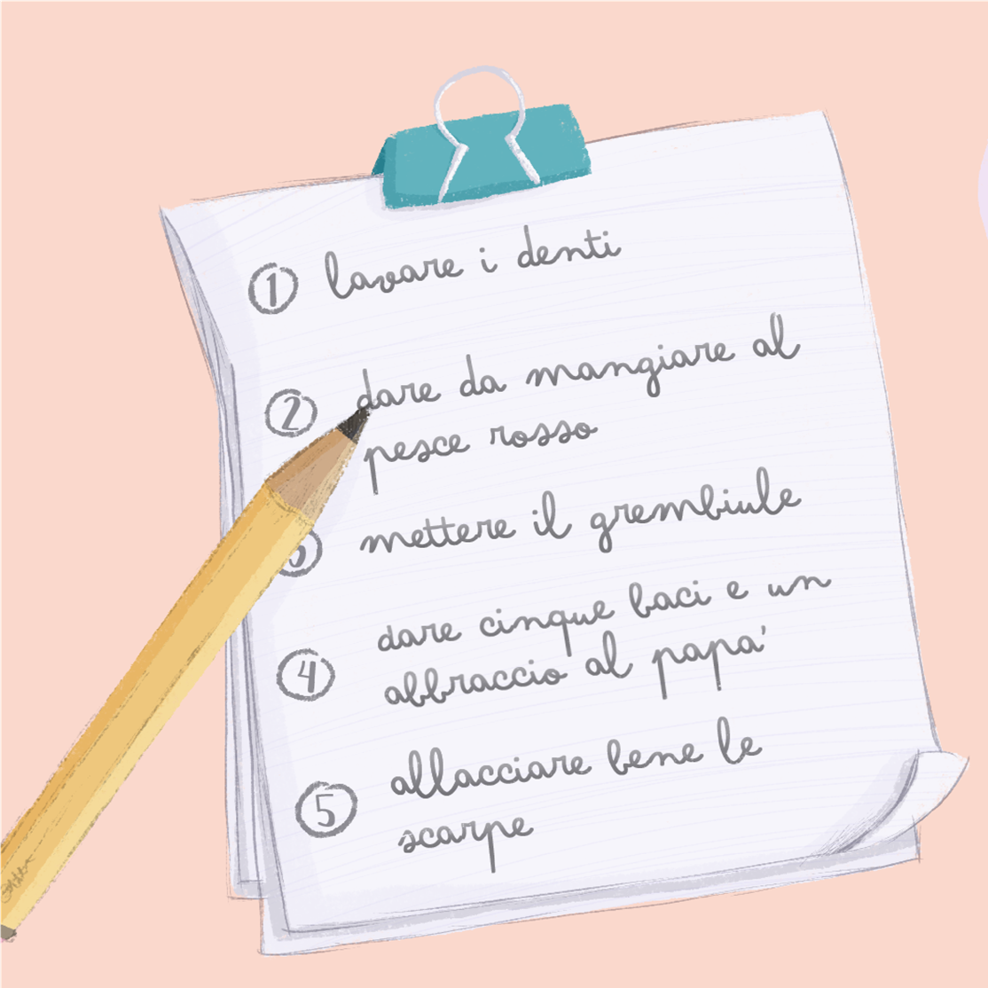

Slide 14
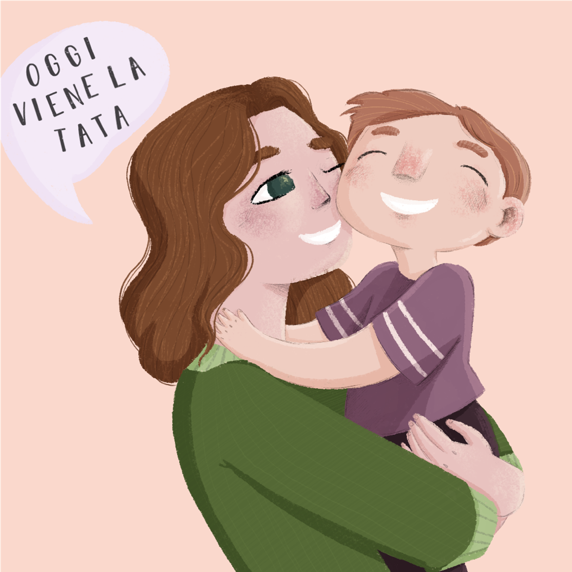

Slide 16
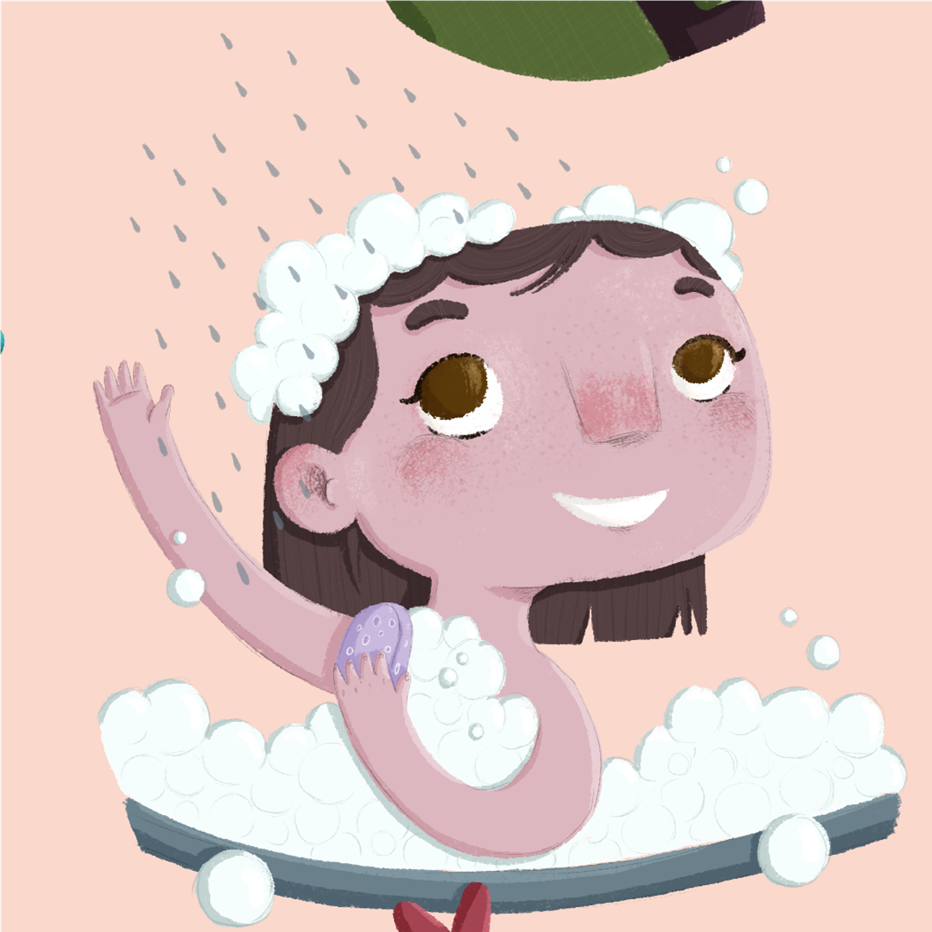

Slide 18
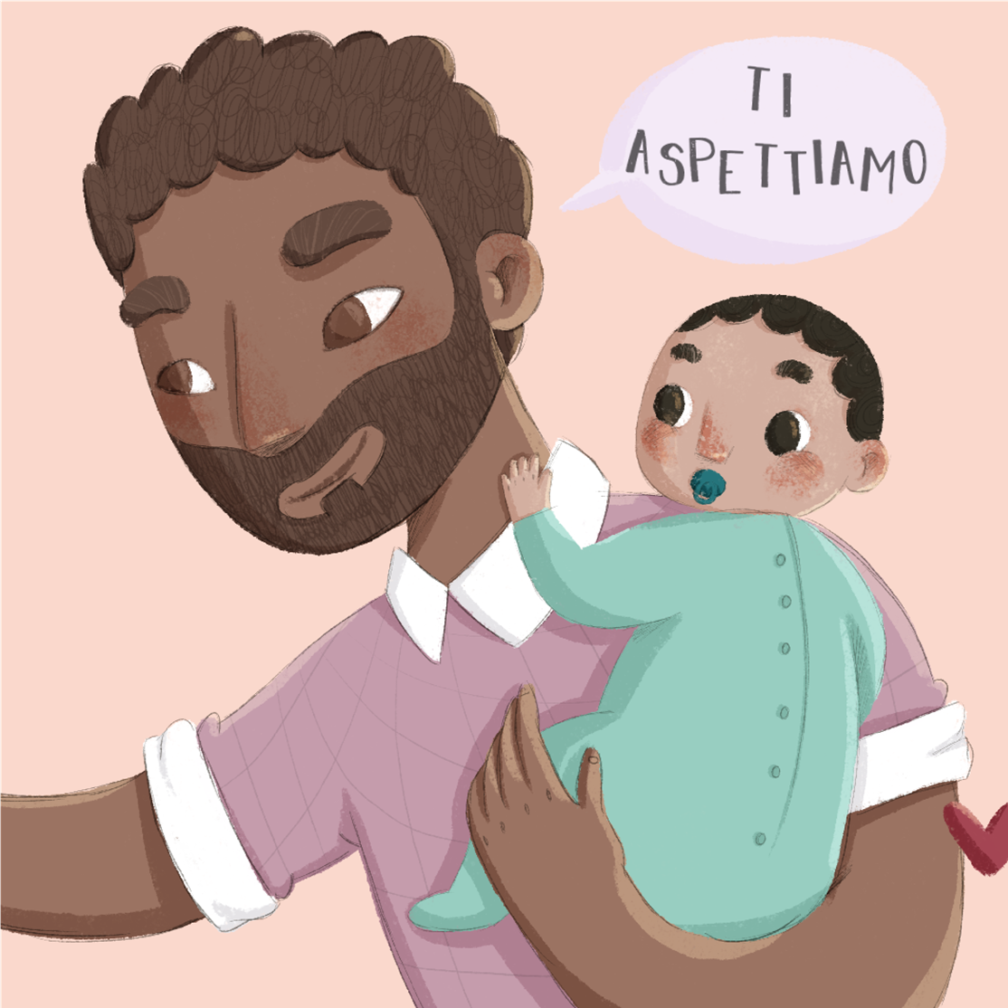

Slide 20
Possiamo riassumere il tutto con
questi disegni e frasi empatiche
da portare con sé…
soprattutto nel cuore
È il vostro bambino che parla…

Slide 24
Care famiglie,
ricordate che avere
UN ATTEGGIAMENTO CHE DÀ FIDUCIA AI BAMBINI
e che li proietta positivamente verso una nuova e stimolante avventura
è necessario e utile!
I bambini stanno intraprendendo un percorso importante
per la loro crescita e conquista dell’autonomia!
Sapranno trovare in sè stessi, nelle insegnanti, nei genitori stessi e nell’ambiente
le loro risorse e strategie per adattarsi positivamente alla nuova realtà e, per voi, mamme e papà, è importante fidarsi del fatto che …
noi insegnanti con passione, impegno ed entusiasmo
sapremo prenderci cura dei vostri bimbi!

Slide 25
ASPETTI PIÙ CONCRETI
ED ORGANIZZATIVI
IL PRIMO GIORNO IL BAMBINO RIMARRÀ A SCUOLA
CON UN ADULTO DI RIFERIMENTO
(sarebbe meglio la mamma o il papà) per un tempo limitato
Poi l’inserimento continuerà in modo GRADUALE
per abituare il bambino alla nuova realtà

Slide 26
Abbiamo scelto di limitare il tempo d’apertura
durante la prima settimana.
Questo consente alle due insegnanti di sezione
di essere presenti contemporaneamente
e facilitare l’accoglienza dei bambini
con un’attenzione e una disponibilità maggiori.

Slide 27
Vi chiediamo quindi di seguire questi suggerimenti per consentire ai bambini un inserimento sereno:
per i primi dieci giorni i bambini escono prima di pranzo, evitando il momento del pasto così delicato per le sue valenze emotive
per i successivi dieci giorni i bambini restano a pranzo
solo quando il vostro bambino riuscirà a vivere con tranquillità questa prima metà della giornata, concorderete con l’insegnante di sezione la frequenza fino alle ore 16.15

Slide 28
Non accelerate i tempi:
Ogni bambino è diverso ed ha i propri tempi.
Cercate di rispettare i suoi bisogni!
Frequentare l’intera giornata è impegnativo e stancante.
Il bambino fa il riposino al pomeriggio?
Consigliamo di non interrompere
questa routine da un giorno all’altro.
È importante costruire un dialogo basato
sull’ascolto, sul confronto
e sulla collaborazione con l’insegnante…

Slide 29
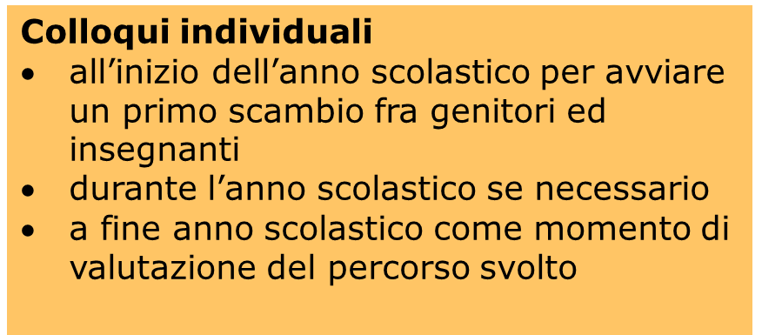
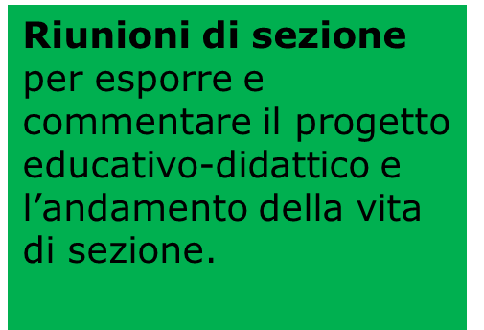
Consiglio di intersezione
“Organo collegiale” composto dai genitori rappresentanti delle tre sezioni, dalle insegnanti e presieduto dal Dirigente Scolastico che si occupa di:
agevolare e promuovere il rapporto tra docenti, alunni e genitori
formulare al Collegio Docenti proposte e suggerimenti in ordine ad alcuni aspetti dell’attività educativa
Si riunisce, di norma, tre volte l’anno.

Slide 31
OCCORRENTE NECESSARIO PER CIASCUN BAMBINO
È necessario portare a scuola uno ZAINO sufficientemente capiente contrassegnato
col nome del bambino da portare a casa ogni settimana.
Cosa mettere nello zaino?
Un CAMBIO COMPLETO da mettere in un sacchetto di stoffa
contrassegnato con nome e cognome del bambino
Una SPUGNETTA e una SALVIETTA OSPITI con nome e cognome del bambino da lasciare nel sacchetto del cambio

Slide 32
Un paio di CALZE ANTISCIVOLO da lasciare nello zaino
Un GREMBIULE a maniche lunghe per la pittura da lasciare a scuola (da lavare ogni settimana se usato)
Una BORRACCIA personale contrassegnata col nome da portare a casa ogni giorno
Un paio di SCARPE/ PANTOFOLE CHIUSE da indossare durante il tempo scuola e da lasciare nell’armadietto
Un paio di STIVALETTI di gomma
Una MANTELLA
Un paio di PANTALONI IMPERMEABILI non foderati
e non a saloppette
Contrassegnare tutto l’occorrente con nome e cognome del bambino

Slide 33
ALTRO MATERIALE NECESSARIO
DA PORTARE A SCUOLA
Una CARTELLETTA grande cm 50 x 70 con le alette per raccogliere gli elaborati personali del bambino
Due scatole di FAZZOLETTI di carta formato veline
ALTRE INDICAZONI
I bambini non possono portare a scuola giochi o altri oggetti personali
Si consiglia che il bambino indossi un abbigliamento comodo per favorire l’autonomia personale

Slide 34
E PER FINIRE…
I vostri bambini riceveranno un VIDEO - SORPRESA…
potranno vedere i volti delle loro maestre… anche se a distanza
e poi ascolteranno una storia che ritroveranno a settembre.
Inoltre vi invitiamo a passare fuori dalla scuola dell’Infanzia
un giorno dopo il 20 giugno
(vi verrà comunicato il giorno esatto tramite mail)
Troverete sulla recinzione della Scuola una sorpresa:
LA CORNICE «I RICORDI DELL’ESTATE»
da portare a casa (cercate il nome di vostro figlio)
Potete riempirla e personalizzarla a piacere con fotografie familiari delle esperienze che vivrete questa estate e con piccoli «tesori» come sassi,
conchiglie e tutto quello che la vostra fantasia vi suggerisce.
A settembre riportatela a Scuola!
Guardando le vostre esperienze insieme
inizieremo a conoscerci!!!

Slide 35
BUON CAMMINO…
DI AMBIENTAMENTO A VOI FAMIGLIE!!!
NOI INSEGNANTI SAREMO
AL VOSTRO FIANCO!

